Slide 1


L’importance des amis pour faire face à la crise du coronavirus
Enquête
Alexis Remond
Bilel Chachou
Ratnamahipan Ganananthan
Romain Vignard
DUT STID 1ère année

Slide 2
Quelle est la place des amis pendant cette crise?
Présentation du sujet
Relation à distance
Changement dû au confinement
Intégration à l’université
Conclusion

Slide 3




Présentation du sujet
Présentation générale
Présentation de notre échantillon
Lime Survey
35 variables
Excel
490 étudiants
646 étudiants

Slide 4
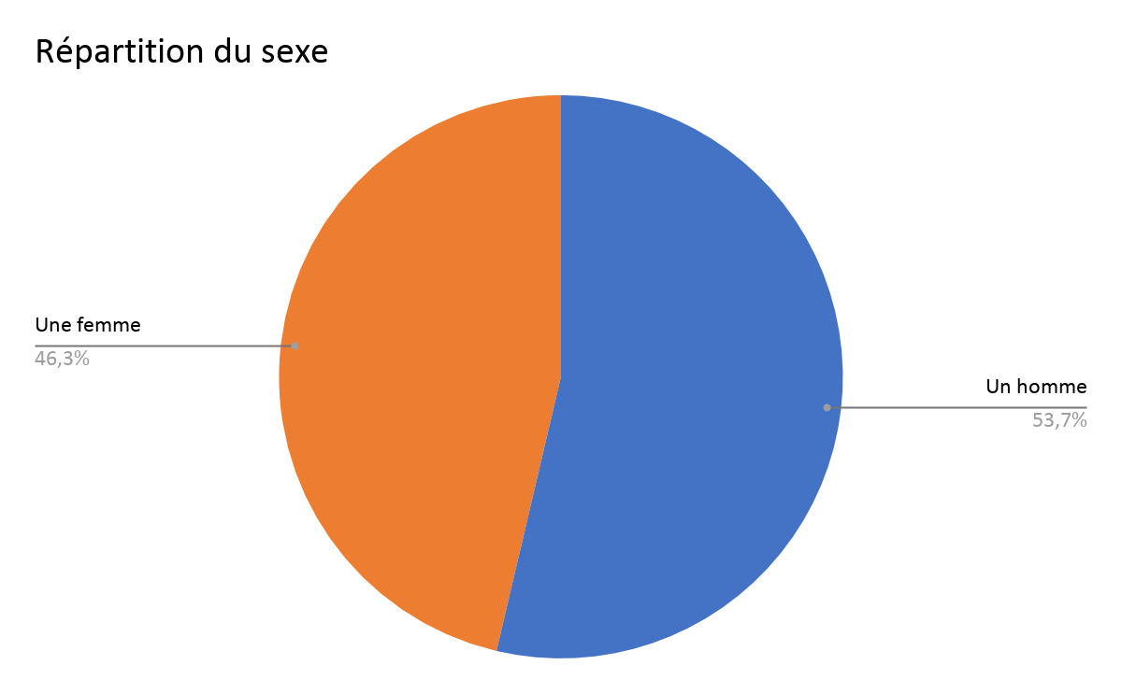
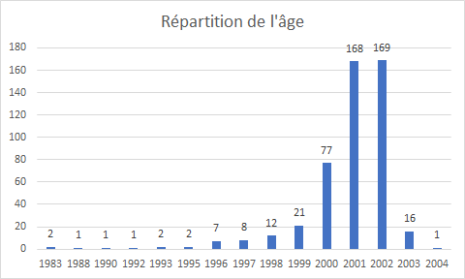
Présentation des étudiants

Slide 5
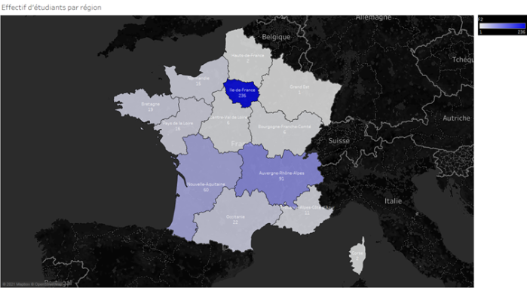
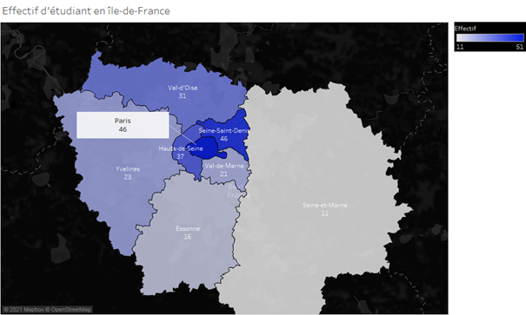
Présentation des étudiants
Département
Île-de-France : 236
Répartition assez équilibrée

Slide 6
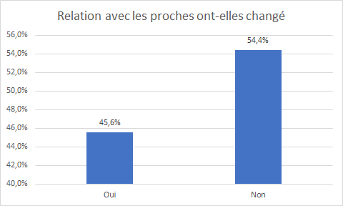
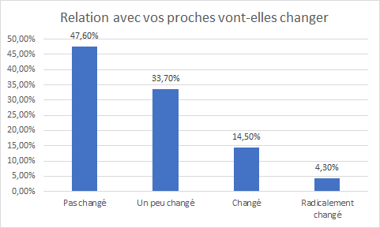
Relation à distance

Slide 7
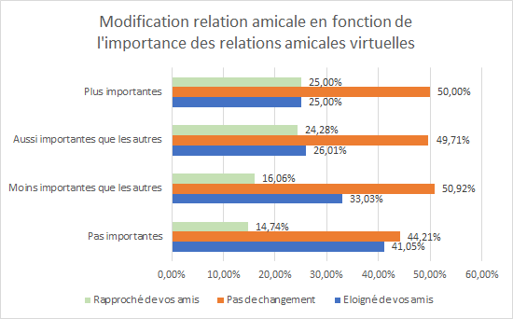
Relation à distance

Slide 8
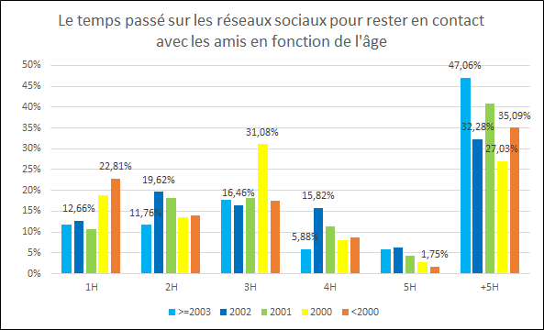
Relation à distance
p = 5
seuil = 24
fisher = 1871
donc on n’a un
effet significative

Slide 9
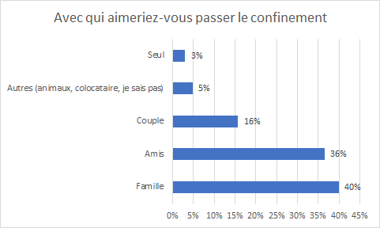
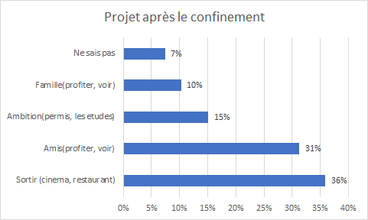
Changement dû au confinement

Slide 10
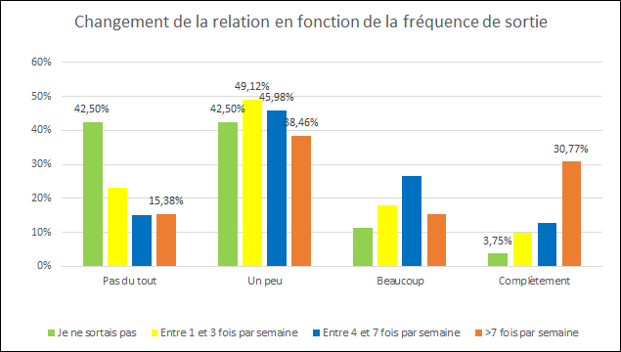
Changement dû au confinement

Slide 11
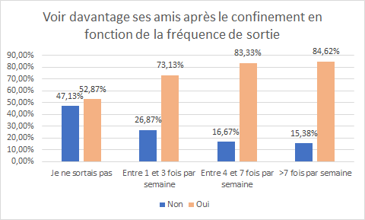
Changement dû au confinement
test de chi² = 23,03
p = 4
seuil de significativité = 24,5
Donc la liaison entre
les deux variables
est indépendante

Slide 12
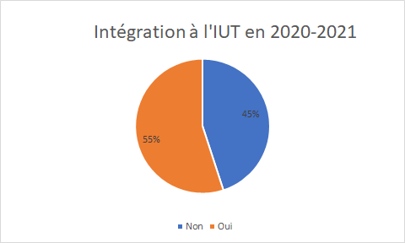
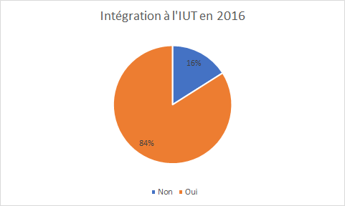
Intégration à l’université
Enquête Conditions de vie des étudiants en 2016

Slide 13



Conclusion

Slide 14

Recul critique
→ Questions ouvertes mal interprétées
→ Avant/après confinement
→ Questions se ressemblent

